Slide 1


Исследование и разработка унифицированного представления для дискретно-непрерывных моделей
Трибунский
Владислав Алексеевич
2, АСМ-23, АВТФ,
студент
nstu.ru

Slide 2
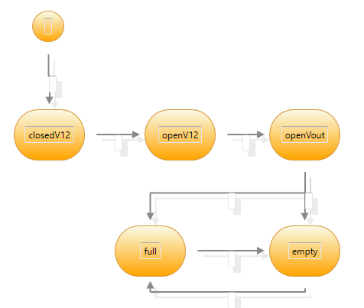
Актуальность темы
Моделирование событийно-непрерывных процессов востребовано в промышленности, телекоммуникациях и науке;
Переход к распределённым вычислениям требует надёжного и унифицированного формата моделей;

Slide 3
Цель исследования
Разработка унифицированного представления СНМ и исследование его реализации в распределённой системе

Slide 4
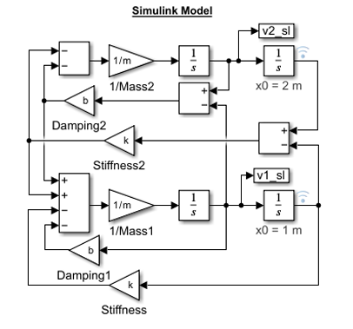
Существующие методы моделирования
Simulink: блочная визуальная среда для быстрого построения моделей;
Modelica: объектно-ориентированный язык для комплексных физических систем (декларативное описание уравнений);

Slide 5
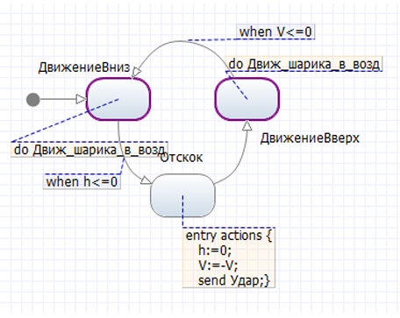
Иные среды моделирования
AnyLogic: универсальное средство, комбинирует дискретно-событийное, системно-динамическое и агентное моделирование;
Разные инструменты дополняют друг друга: Simulink – простота, Modelica – производительность, AnyLogic – универсальность;

Slide 6
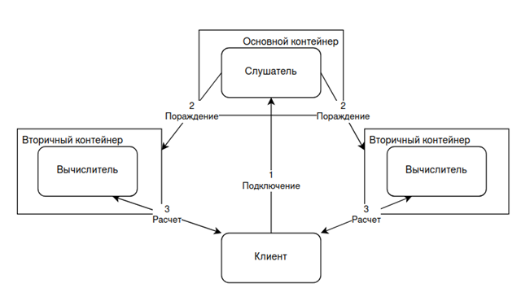
Иные среды моделирования
Трёхкомпонентная архитектура: клиентский интерфейс, сервер-слушатель, сервер-вычислитель
Распределённость обеспечивает масштабируемость и отказоустойчивость системы

Slide 7
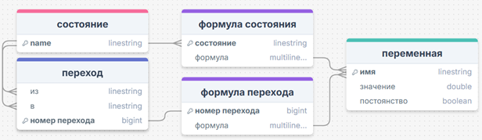
Логическая схема данных
Основные сущности модели: Состояние, Переход, Переменная

Slide 8
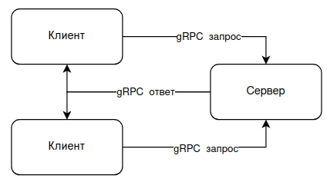
gRPC и форматы данных
gRPC + Protocol Buffers (HTTP/2) обеспечивают эффективный, типизированный обмен данными

Slide 9
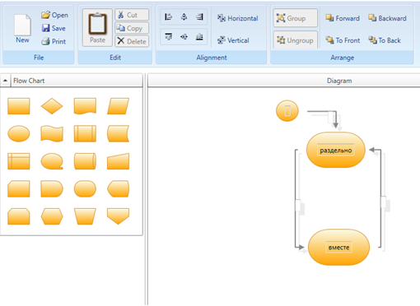
Клиентский интерфейс
Веб-интерфейс (C#, WPF/MVVM) для задания параметров модели и получения результатов
Построение графа состояний модели с помощью библиотеки Graph#

Slide 10
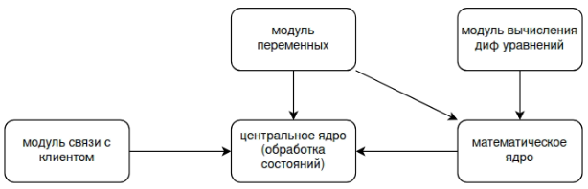
Сервер-вычислитель
Сервер-вычислитель (на C): выполняет численный анализ и управляет динамикой модели

Slide 11
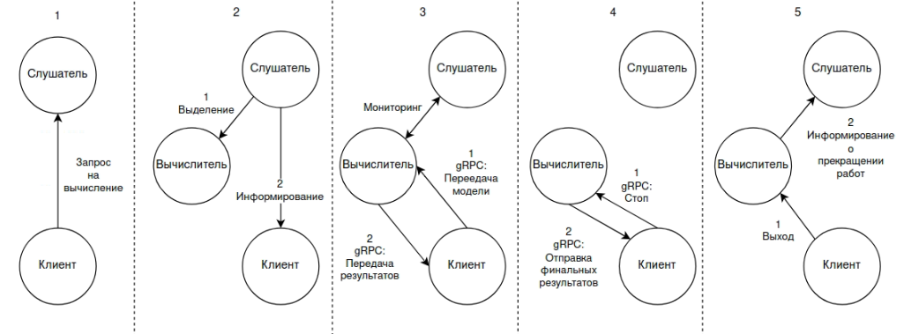
Обмен сообщениями в системе
Клиент отправляет запрос вычислителю через сервер-слушатель;
Сервер-слушатель перенаправляет команды на соответствующий сервер-вычислитель;
Вычислитель выполняет расчёт и возвращает результат клиенту.

Slide 12
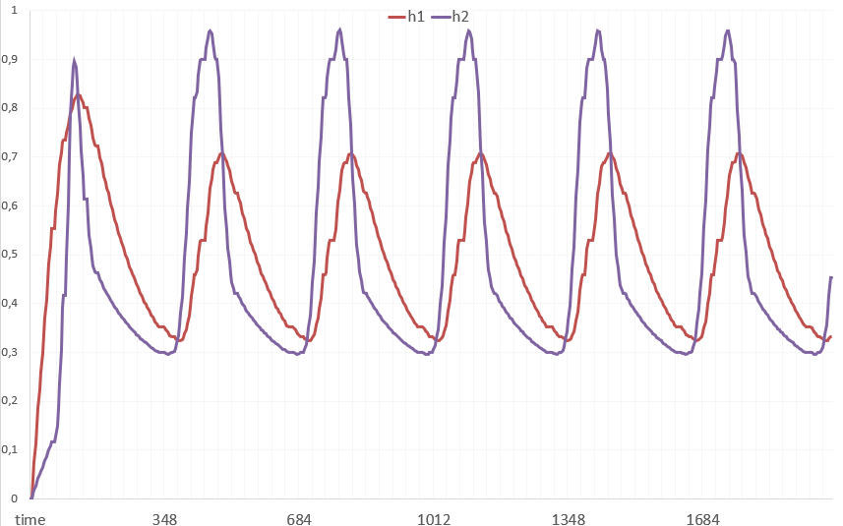
Результаты тестирования для задачи двух баков

Slide 13
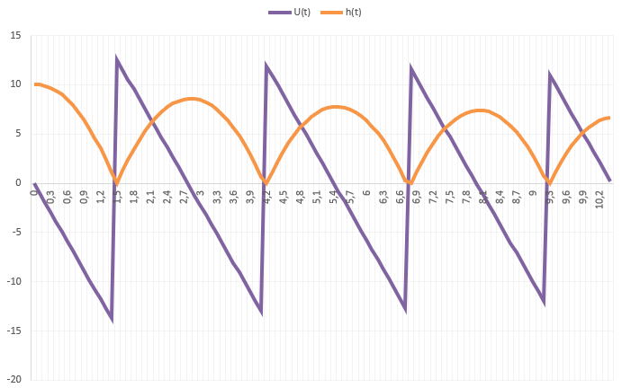
Результаты тестирования для задачи прыгающего мяча

Slide 14
Выводы и практическая значимость
Унифицированный формат упрощает описание моделей и снижает затраты на разработку и тестирование;
Распределённая архитектура обеспечивает гибкость, масштабируемость и надёжность решения.

Slide 15
ЗАГОЛОВОК СЛАЙДА (кегль не менее 24, жирный, верхний регистр)
Пункт 1;
Пункт 2;
Пункт 3.
ГЛАВНЫЙ ПУНКТ:
Подпункт 1
Подпункт 1
Подпункт 2
Подпункт 2
Подпункт 3

Slide 16
НАЗВАНИЕ ТАБЛИЦЫ
 | Столбец 1 | Столбец 2 | Столбец 3 | Столбец 4 | Столбец 5 | Столбец 6
1
2
3
4

Slide 17
ГРАФИК
Для редакции числовых значений и наименований:
правая кнопка мыши по значению – изменить данные – выдает excel таблицу –
изменяем, добавляем.

Slide 18
Текст 1
Текст 4
Картинка,
число и.т.д.
Текст 2
Текст 5
Текст 3
Текст 6

